Slide 1
Bóg zaprasza do wspólnoty życia z sobą
Klasa V SP
Dziś jest 20.09.2013 r.
Do wakacji pozostało 280 dni.
Fot. Tła © ZacXie - Fotolia.com

Slide 2
Opisz tę rodzinę Fragment filmu „Kiedy mężczyzna kocha kobietę” od 06.00 do 9.00 minuty filmu

Slide 3
Jak wyglądał świat na początku?
Bliskość Pana Boga
Dusza i ciało dążyły do tego samego
Fot. © dannas – Fotolia com
Fot. © gracel21 – Fotolia com

Slide 4
Jak wyglądał świat na początku?
Ludzie bylin sobie bliscy
Człowiek żył w przyjaźni ze światem
Fot. © mallivan – Fotolia com
Fot. © photocreo – Fotolia com

Slide 5
Opis stworzenia świata PODRĘCZNIK STR. 19
Pan Bóg uczynił ziemię i niebo, 5 nie było jeszcze żadnego krzewu polnego na ziemi, ani żadna trawa polna jeszcze nie wzeszła - bo Pan Bóg nie zsyłał deszczu na ziemię i nie było człowieka, który by uprawiał ziemię 6 i rów kopał w ziemi, aby w ten sposób nawadniać całą powierzchnię gleby - 7 wtedy to Pan Bóg ulepił człowieka z prochu ziemi i tchnął w jego nozdrza tchnienie życia, wskutek czego stał się człowiek istotą żywą. 8 A zasadziwszy ogród w Eden na wschodzie, Pan Bóg umieścił tam człowieka, którego ulepił. 9 Na rozkaz Pana Boga wyrosły z gleby wszelkie drzewa miłe z wyglądu i smaczny owoc rodzące oraz drzewo życia w środku tego ogrodu i drzewo poznania dobra i zła. 10 Z Edenu zaś wypływała rzeka, aby nawadniać ów ogród, i stamtąd się rozdzielała, dając początek czterem rzekom. 11 Nazwa pierwszej - Piszon; jest to ta, która okrąża cały kraj Chawila, gdzie się znajduje złoto. 12 A złoto owej krainy jest znakomite; tam jest także wonna żywica i kamień czerwony. 13 Nazwa drugiej rzeki - Gichon; okrąża ona cały kraj - Kusz. 14 Nazwa rzeki trzeciej - Chiddekel; płynie ona na wschód od Aszszuru. Rzeka czwarta - to Perat. 15 Pan Bóg wziął zatem człowieka i umieścił go w ogrodzie Eden, aby uprawiał go i doglądał. 16 A przy tym Pan Bóg dał człowiekowi taki rozkaz: "Z wszelkiego drzewa tego ogrodu możesz spożywać według upodobania; 17 ale z drzewa poznania dobra i zła nie wolno ci jeść, bo gdy z niego spożyjesz, niechybnie umrzesz„. 18 Potem Pan Bóg rzekł: "Nie jest dobrze, żeby mężczyzna był sam, uczynię mu zatem odpowiednią dla niego pomoc". 19 Ulepiwszy z gleby wszelkie zwierzęta lądowe i wszelkie ptaki powietrzne, Pan Bóg przyprowadził je do mężczyzny, aby przekonać się, jaką on da im nazwę. Każde jednak zwierzę, które określił mężczyzna, otrzymało nazwę "istota żywa". 20 I tak mężczyzna dał nazwy wszelkiemu bydłu, ptakom powietrznym i wszelkiemu zwierzęciu polnemu, ale nie znalazła się pomoc odpowiednia dla mężczyzny. 21 Wtedy to Pan sprawił, że mężczyzna pogrążył się w głębokim śnie, i gdy spał wyjął jedno z jego żeber, a miejsce to zapełnił ciałem. 22 Po czym Pan Bóg z żebra, które wyjął z mężczyzny, zbudował niewiastę. A gdy ją przyprowadził do mężczyzny, 23 mężczyzna powiedział: "Ta dopiero jest kością z moich kości i ciałem z mego ciała! Ta będzie się zwała niewiastą, bo ta z mężczyzny została wzięta„. 24 Dlatego to mężczyzna opuszcza ojca swego i matkę swoją i łączy się ze swą żoną tak ściśle, że stają się jednym ciałem. 25 Chociaż mężczyzna i jego żona byli nadzy, nie odczuwali wobec siebie wstydu.

Slide 6
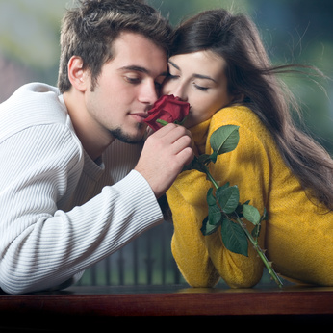
Karta pracy, str. 6
Co człowiek otrzymał od Boga?
Jakie zadania Bóg postawił przed ludźmi?
Fot. © Fotolia com
Fot. © vgstudio – Fotolia com

Slide 7
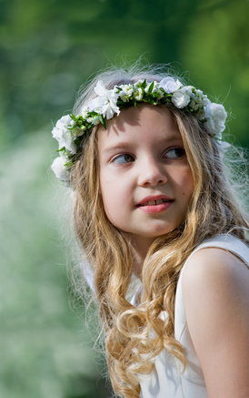
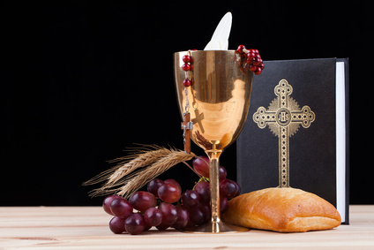
Pan Jezus przyszedł na ziemię, aby każdy człowiek mógł żyć na nowo blisko Boga. ……………… Święta, którą przyjmujemy w czasie Mszy Świętej najpełniej jednoczy nas z Bogiem na ziemi i pomaga nam dążyć do nieba
Czasem udaje się nam zadowolić niektórych…
Fot. © Worytko Pawel – Fotolia com
Fot. © mariusz szczygieł – Fotolia com
Notes:
Aby wstawić ten slajd do prezentacji
Zapisz ten szablon jako plik prezentacji (ppt) na komputerze.
Otwórz prezentację, która ma zawierać slajd z obrazem.
Na karcie Slajdy umieść punkt wstawiania po slajdzie, który ma poprzedzać w prezentacji wstawiany slajd. Slajd nie może być zaznaczony — punkt wstawiania powinien się znajdować miedzy slajdami.
W menu Wstaw kliknij polecenie Slajdy z plików.
W oknie dialogowym Wyszukiwacz slajdów kliknij kartę Znajdowanie prezentacji.
Kliknij przycisk Przeglądaj, zlokalizuj i zaznacz prezentację zawierającą slajd z obrazem, a następnie kliknij przycisk Otwórz.
W oknie dialogowym Slajdy z plików zaznacz slajd z obrazem.
Zaznacz pole wyboru Zachowaj formatowanie źródłowe. Jeśli to pole pozostanie niezaznaczone, skopiowany slajd odziedziczy projekt slajdu poprzedzającego go w prezentacji.
Kliknij przycisk Wstaw.
Kliknij przycisk Zamknij.

